Slide 1
文件IO
联想教育

Slide 2

为什么要学习文件I/O
什么是文件I/O
如何使用文件I/O

Slide 3

为什么要学习文件I/O
什么是文件I/O
如何使用文件I/O

Slide 4
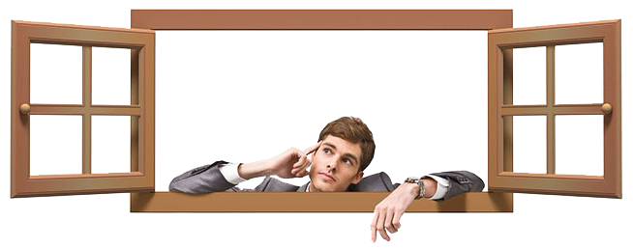

活动
提问互动：
1. 大家有没有使用QQ给好友发过文件？
2. 在接收QQ好友发来的文件时，大家是如何操作的？过程是什么？

Slide 5

用到File的地方
QQ传送文件功能
QQ接收文件
python编程中的文件操作
Notes:
QQ在接收文件的时候，先会在电脑上创建一个临时文件，然后根据网速，不断的往这个临时文件中写入内容，最终我们就得到了这个文件。
QQ的传送文件的功能就用到了File，使用File我们可以随意的在电脑中通过代码进行文件/文件夹的创建、复制、删除等操作。
随着深入的学习，以后我们需要文件下载、文件批量导入/导出、文件上传等，都需要通过编程的方式来实现

Slide 6

活动
举例
我们举了QQ传文件的例子，想一想QQ传文件的流程是什么?
Notes:
1. 好友发送文件
2. 你接收文件，创建临时文件
3. 根据网速，不断写入临时文件

Slide 7
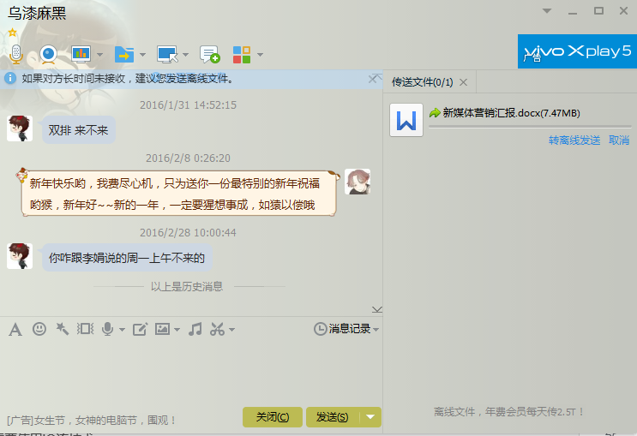
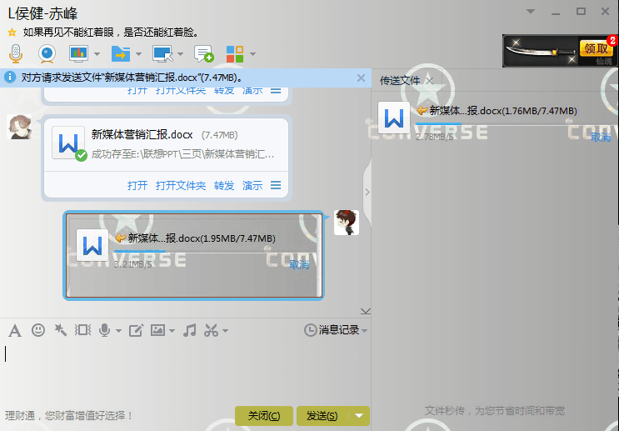
为什么要学习IO流
发送文件
传文件的流程：
接收文件

Slide 8

为什么要学习文件I/O
什么是文件I/O
如何使用文件I/O

Slide 9

什么是File
文件和文件夹：
文件夹是用来组织和管理磁盘文件的一种数据结构。
文件是在电脑中，以实现某种功能、或某个软件的部分功能为目的定义的一个单位。文件是由文件名和图标组成，一种类型的文件具有相同的图标。

Slide 10

文件的概念和作用
1
计算机的 文件，就是存储在某种 长期储存设备 上的一段 数据。
2
长期存储设备包括：硬盘、U 盘、移动硬盘、光盘...
3
文件的作用：将数据长期保存下来，在需要的时候使用

Slide 11


文件的存储方式
在计算机中，文件是以 二进制 的方式保存在磁盘上的
文本文件
二进制文件
● 可以使用 文本编辑软件查看
● 本质上还是二进制文件
● 例如：python 的源程序
● 保存的内容 不是给人直接阅读的，而是提供给其他软件使用的
● 例如：图片文件、音频文件、视频文件等等
● 二进制文件不能使用 文本编辑软件查看

Slide 12
操作文件的步骤
在 计算机 中要操作文件的套路非常固定，一共包含三个步骤：
1.
打开文件
2.
读、写文件：
读 将文件内容读入内存
写 将内存内容写入文件
3.
关闭文件

Slide 13

为什么要学习文件I/O
什么是文件I/O
如何使用文件I/O

Slide 14
操作文件的函数/方法
在 Python 中要操作文件需要记住 1 个函数和 3 个方法
序号 | 函数/方法 | 说明
01 | open | 打开文件，并且返回文件操作对象
02 | read | 将文件内容读取到内存
03 | write | 将指定内容写入文件
04 | close | 关闭文件
open 函数负责打开文件，并且返回文件对象
read/write/close 三个方法都需要通过 文件对象 来调用

Slide 15
read 方法 - 读取文件

Slide 16

read 方法 —— 读取文件
● open 函数的第一个参数是要打开的文件名（文件名区分大小写）
⭕ 如果文件 存在，返回 文件操作对象
⭕ 如果文件 不存在，会 抛出异常
● read 方法可以一次性 读入 并 返回 文件的 所有内容
● close 方法负责 关闭文件
⭕ 如果 忘记关闭文件，会造成系统资源消耗，而且会影响到后续对文件的访问
注意：read 方法执行后，会把 文件指针 移动到 文件的末尾

Slide 17
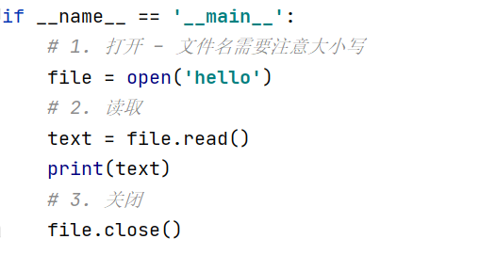

read 方法 —— 读取文件
代码演示
提示：
在开发中，通常会先编写 打开 和 关闭 的代码，再编写中间针对文件的 读/写 操作！

Slide 18
read 方法 —— 读取文件
文件指针标记从哪个位置开始读取数据。
第一次打开文件时，通常文件指针会指向文件的开始位置。
当执行了read方法后，文件指针会移动到读取内容的末尾。
默认情况下会移动到文件末尾。
指针

Slide 19


read 方法 —— 读取文件
思考
如果执行了一次 read 方法，读取了所有内容，那么再次调用 read 方法，还能够获得到内容吗？
Notes:
答案
不能
第一次读取之后，文件指针移动到了文件末尾，再次调用不会读取到任何的内容

Slide 20
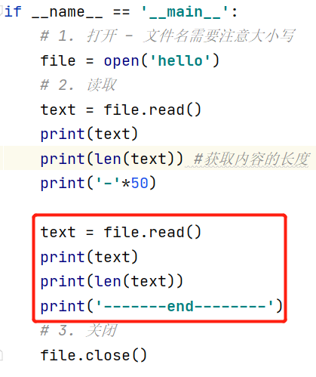
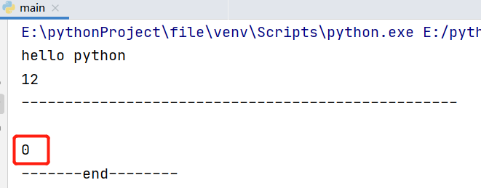
read 方法 —— 读取文件
运行结果：
代码演示

Slide 21
readline

Slide 22

为什么要使用readline
1 read 方法默认会把文件的 所有内容 一次性读取到内存。
2 如果文件太大，对内存的占用会非常严重。
readline：

Slide 23
readline 方法
1
readline 方法可以一次读取一行内容
2
方法执行后，会把 文件指针 移动到下一行，准备再次读取

Slide 24
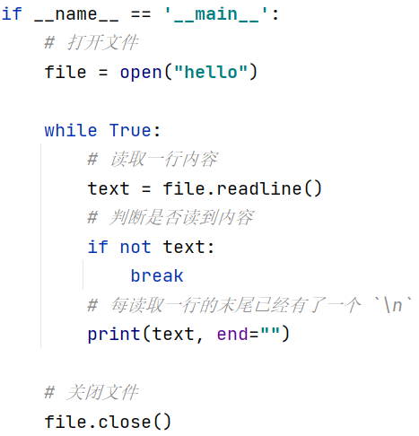
readline
读取大文件的正确姿势

Slide 25
write 方法 - 编辑文件

Slide 26
打开文件的方式
open打开方式
open 函数默认以 只读方式 打开文件，并且返回文件对象

Slide 27
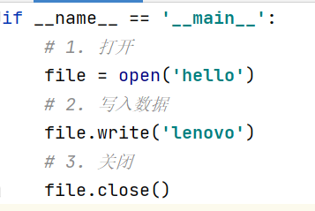
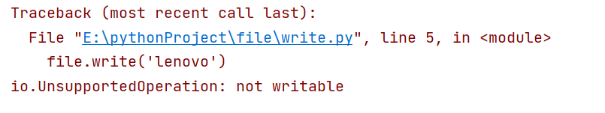
write 方法 - 编辑文件
not writable：没有写入权限

Slide 28
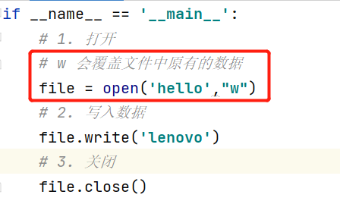

代码演示
w: 以只写方式打开文件。如果文件存在会被覆盖。如果文件不存在，创建新文件

Slide 29
操作文件的函数/方法
访问方式 | 说明
r | 以只读方式打开文件。文件的指针将会放在文件的开头，这是默认模式。如果文件不存在，抛出异常
w | 以只写方式打开文件。如果文件存在会被覆盖。如果文件不存在，创建新文件
a | 以追加方式打开文件。如果该文件已存在，文件指针将会放在文件的结尾。如果文件不存在，创建新文件进行写入
r+ | 以读写方式打开文件。文件的指针将会放在文件的开头。如果文件不存在，抛出异常
w+ | 以读写方式打开文件。如果文件存在会被覆盖。如果文件不存在，创建新文件
a+ | 以读写方式打开文件。如果该文件已存在，文件指针将会放在文件的结尾。如果文件不存在，创建新文件进行写入

Slide 30
代码演示
w: 以只写方式打开文件。如果文件存在会被覆盖。如果文件不存在，创建新文件

Slide 31
综合案例 - 文件复制

Slide 32
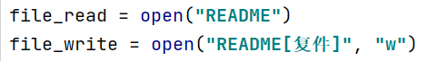
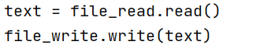
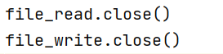
复制小文件
打开一个已有文件，读取完整内容，并写入到另外一个文件
编 码
1. 打开文件
2. 读取并写入文件
3. 关闭文件

Slide 33
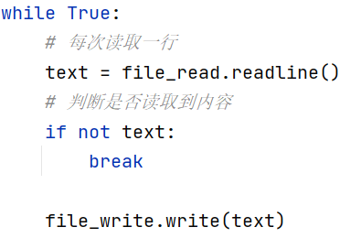
复制大文件
打开一个已有文件，逐行读取内容，并顺序写入到另外一个文件
1. 打开文件
编 码
2. 读取并写入文件
3. 关闭文件

Slide 34
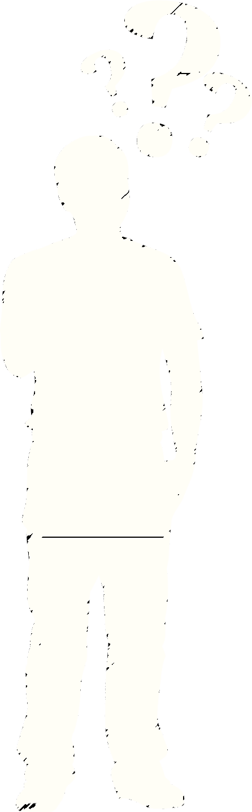
知识点回顾
提问互动：
1. 使用python读取文件的基本步骤？
2. 使用python编辑文件的基本步骤？
3. readline的使用方式？

